Slide 1
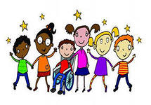
Солнце светит
всем одинаково

Slide 2
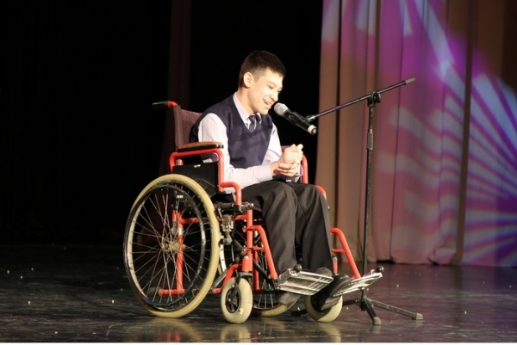
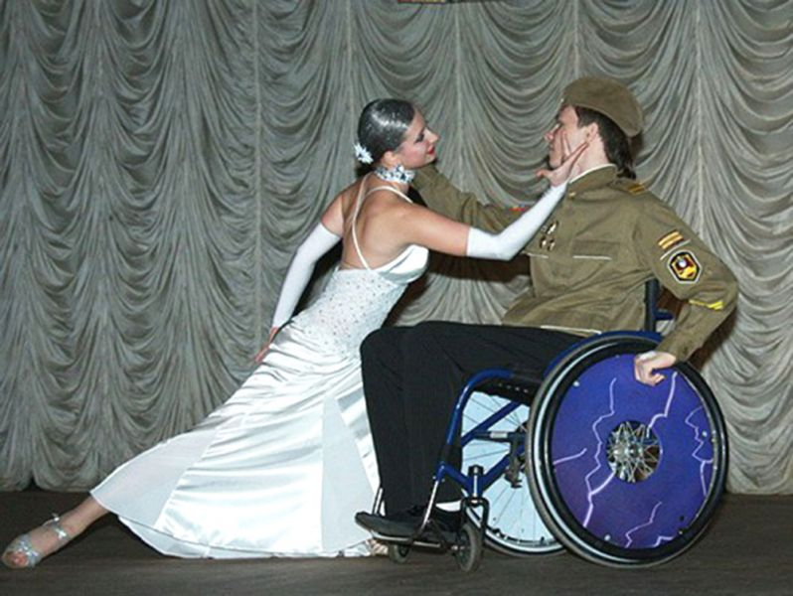
Sonderkind"Sonderkind" (зондер кинд)
особый ребенок
и его в равной степени применяют
как к талантливым детям,
так и к детям с ограниченными возможностями

Slide 3
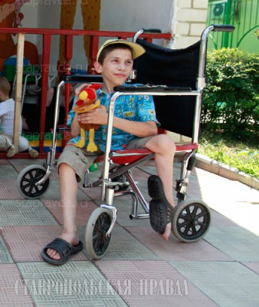
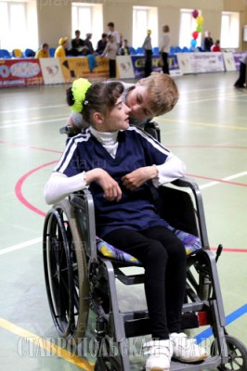
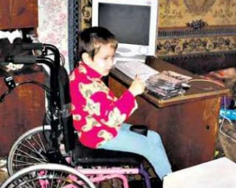
Особые дети – кто они?

Slide 4
В Декларации прав ребенка записано –
ребенок имеет право:
на семью;
на заботу и защиту со стороны государства;
посещать школу и учиться;
на равенство в правах;
свободно выражать свои мысли;
на собственное мнение;
на имя и гражданство;
на получение информации;
на медицинское обслуживание;
на отдых и досуг

Slide 5
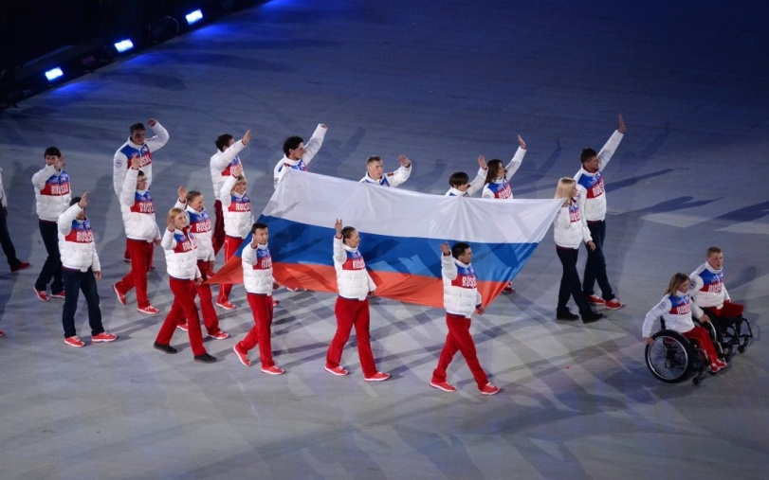
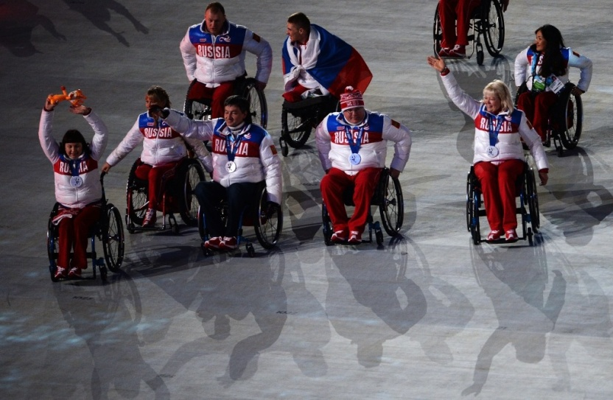
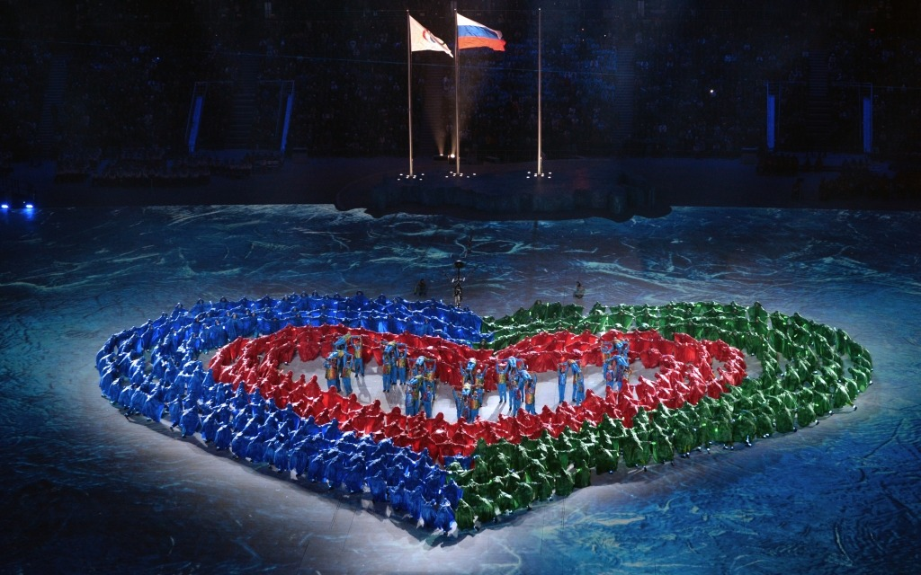
Зимние Паралимпийские Игры 2014

Slide 6
Дари тепло своего сердца

Slide 7
Благодарю за внимание!

